Slide 1



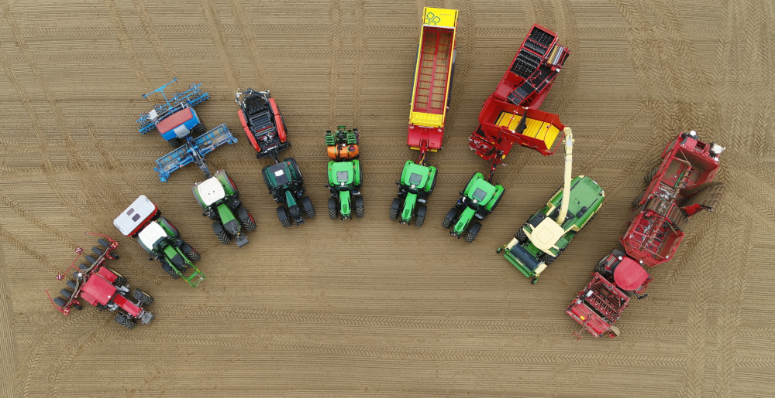


Datenanbindung via

Slide 2
Voraussetzungen
Voraussetzungen
NEXT Farming Live-Account mit NEXT Machine Management Freischaltung
AR-Account:
  Registrierung wird durch Nutzer durchgeführt
  Nach Registrierung sofort vollumfänglich nutzbar
zusätzlicher Endpunkt mit AR verbunden
  Informationen zur Anbindung werden in der Regel durch die Hersteller geliefert
Verknüpfung der NMM Lizenz mit Endpunkt
  Informationen in der Live-Webhelp (Einrichtung inkl. Agrirouter - NEXT Farming)

Slide 3
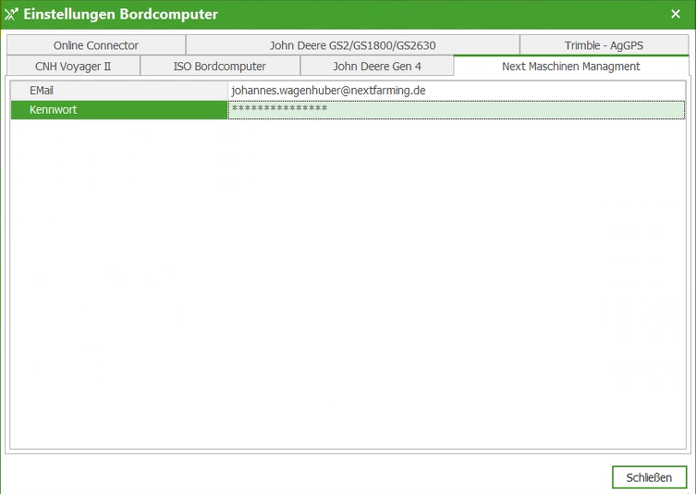
Einrichtung Pro
Vorbereitung in Pro:
Zugangsdaten des Live-Account unter
Datentransfer – Bordcomputer/Handgerät – Einstellungen
eingeben
Hinweis:
Bei Eingabe falscher Zugangsdaten erfolgt (aktuell) kein Hinweis.

Slide 4
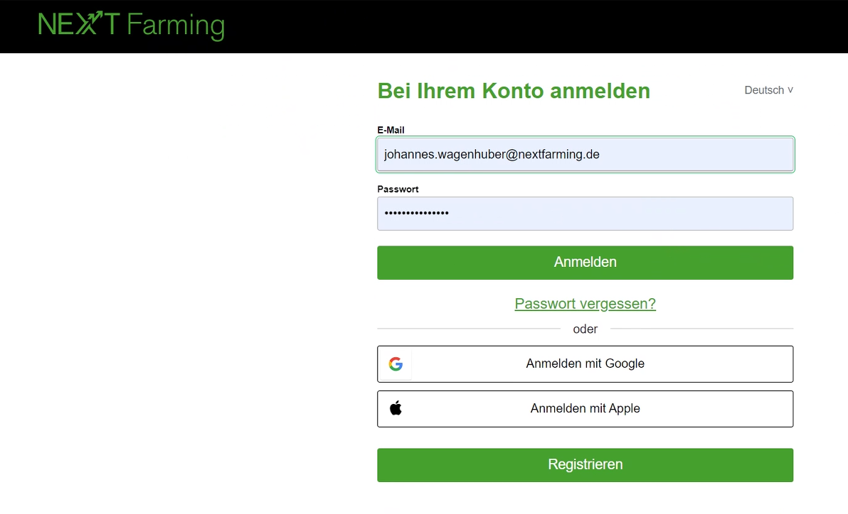

Einrichtung Live
Eigenen Account erstellen (oder bestehenden Account nutzen)
  https://www.nextfarming.de/
  Anmelden / Registrieren für NEXT Farming (Registrierung, Email bestätigen, Login)
In Module Apps und Services auf Kachel „Next Machine Management“ klicken
Freischaltung durchlaufen
  Code eingeben
  AR-Account verbinden -> Zugangsdaten legt der Nutzer bei AR-Registrierung fest
  Lizenz verknüpfen: im Dropdown den entsprechenden Endpunkt auswählen
Hinweis:
Im AR-Account sollten für die Endpunkte eindeutige Bezeichnungen verwendet werden, um Fehler beim Export und Import zu vermeiden, wenn mit mehreren identischen/ähnlichen Maschinen etc. gearbeitet wird.

Slide 5
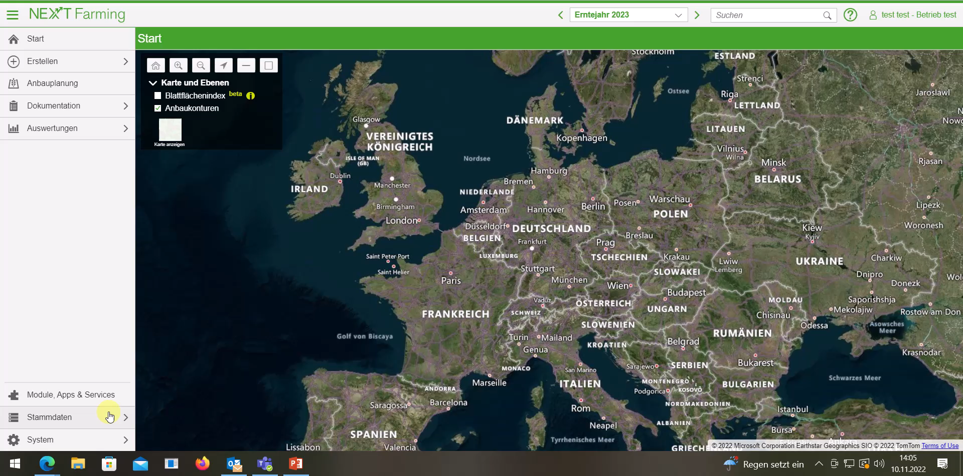
Video Anleitung

Slide 6
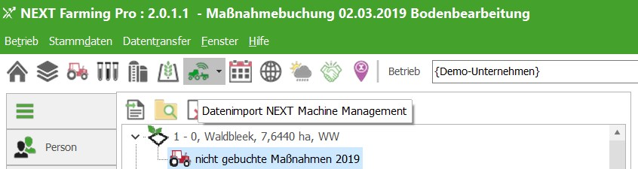
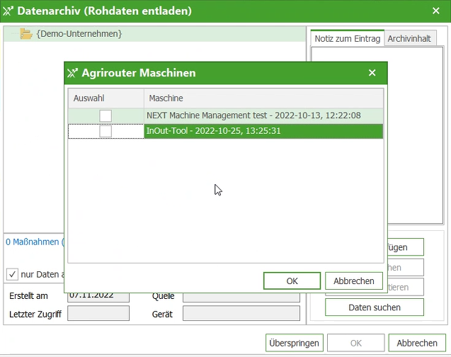
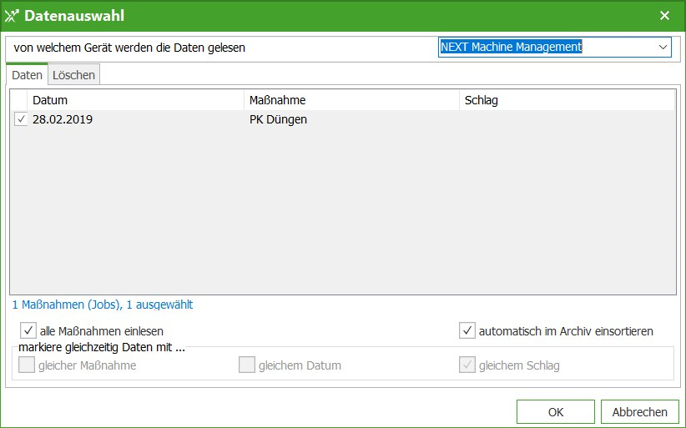
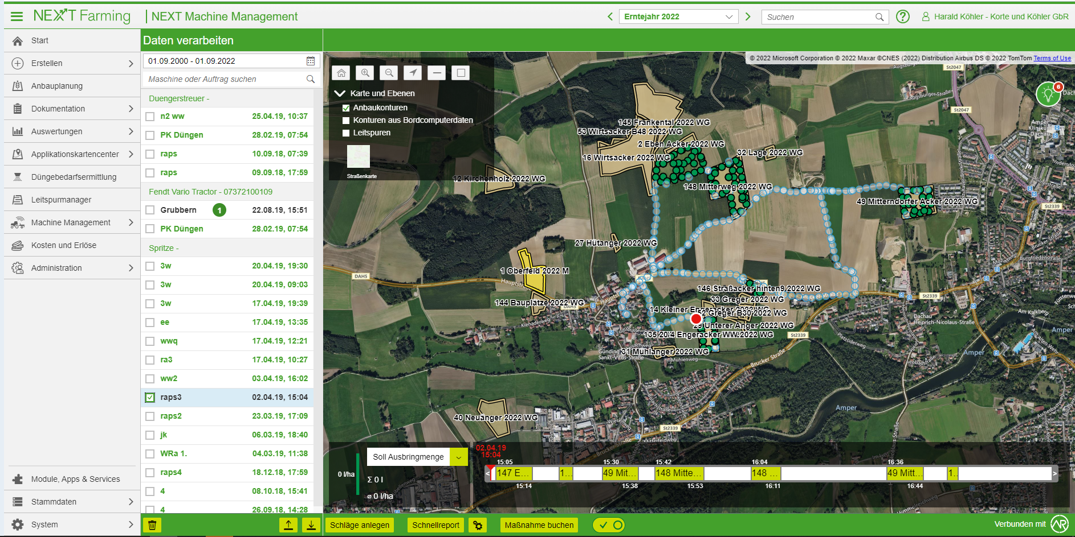
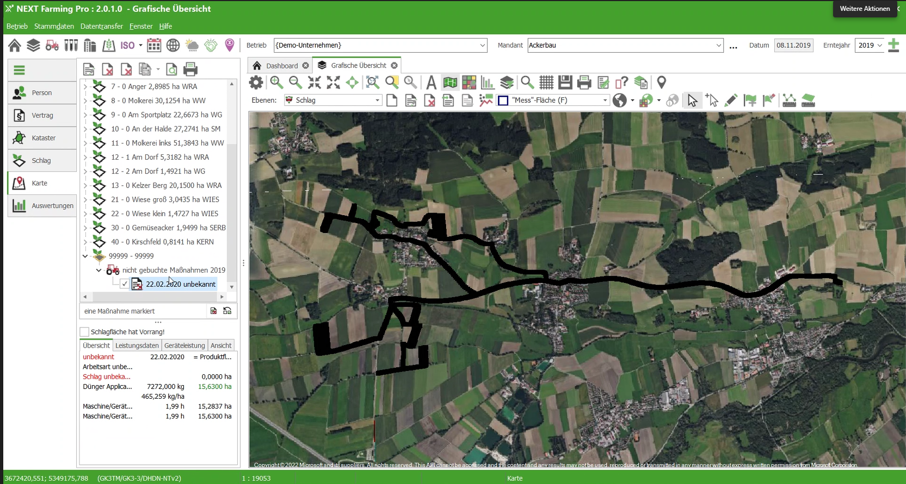
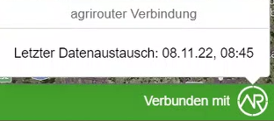
Daten in Pro importieren
Import:
Vorab einmalig unter Betrieb – Einstellungen – Umgebung – Einstellungen NMM als Standardmodul festlegen
Klick auf Datenimport
Quelle/Endpunkt auswählen
Auftrag auswählen und importieren
Hinweise:
Abgerufene Aufträge werden behandelt wie Aufträge der App. Löschen erfolgt bei Bedarf über den Tab „Löschen“
Eine Bearbeitung in Live und anschließender Import der bearbeiteten Daten in Pro ist nicht möglich. Es werden immer Original-Daten importiert
Hinweis auf falsche Zugangsdaten

Slide 7
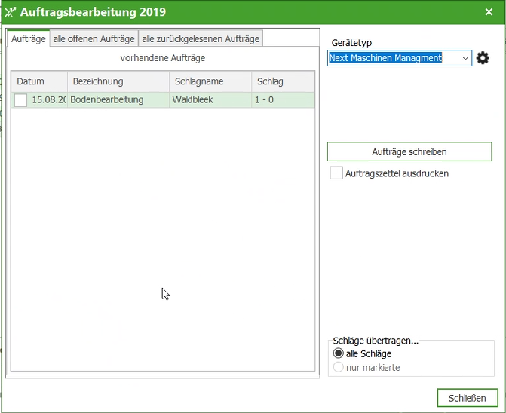
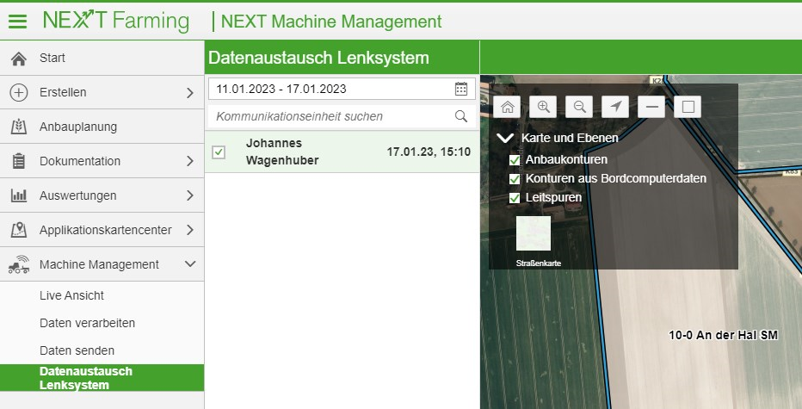
Daten in Pro exportieren
Export:
Planauftrag erstellen
Auftrag an Gerätetyp NMM schreiben
Hinweise:
Aufträge können im Live unter Machine Management eingesehen werden:
  Erledigte Maßnahmen unter „Daten verarbeiten“
  Geplante Maßnahmen werden nicht angezeigt.

Slide 8
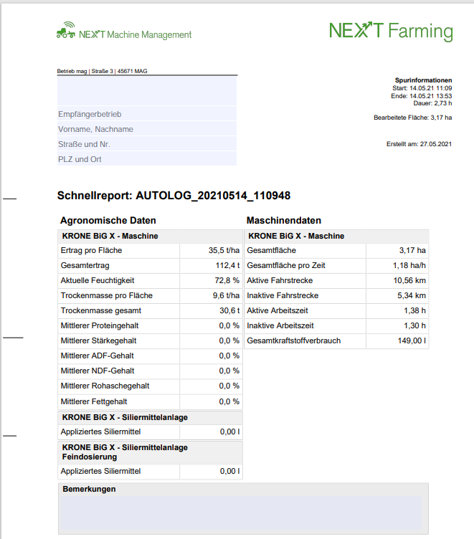
NMM - Schnellreport
Erstellung eines Schnellreports anhand von der Maschinendaten

Slide 9
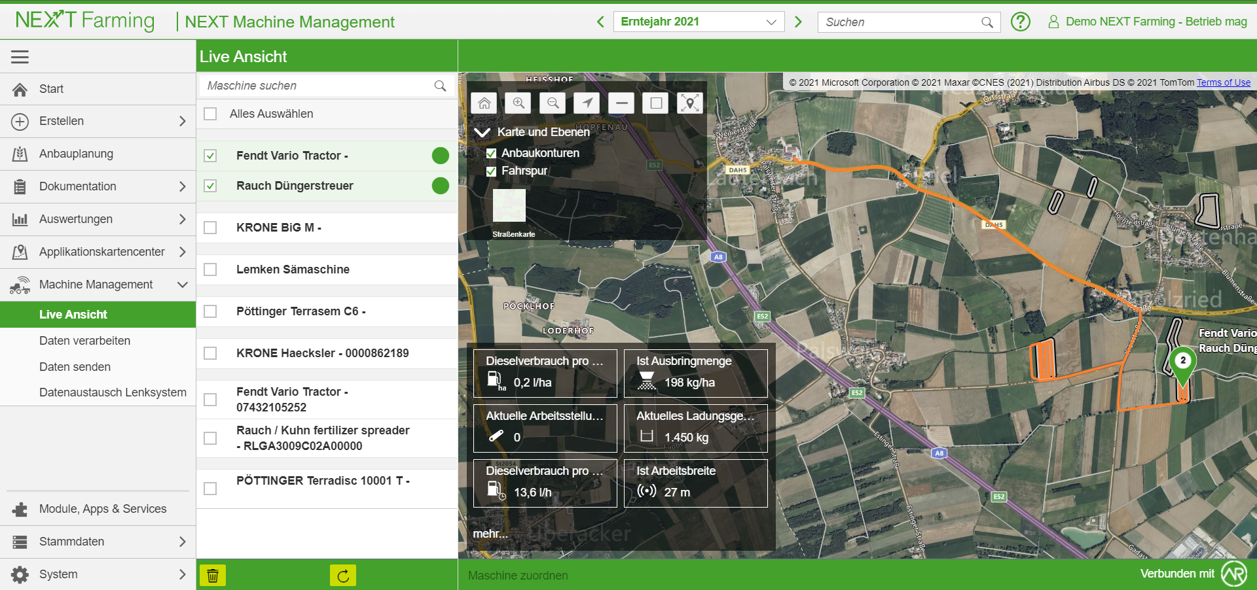
NMM – Live Ansicht
Live Ansicht der Maschinenposition und Maschinendaten

Slide 10
Ende
Live Ansicht der Maschinenposition und Maschinendaten

